Slide 1
ALINIEREA PE LINII
DE SANJAY AND ARVIND SESHAN
This lesson uses SPIKE 3 software

Slide 2
Obiectivele lecției
Aflați cum să vă faceți robotul să se îndrepte când vine vorba de o linie
Aflați cum alinierea pe o linie poate ajuta robotul să navigheze
Aflați cum să îmbunătățiți codul inițial pentru aliniere prin repetarea unei tehnici
Exersați crearea unui util My Block

Slide 3
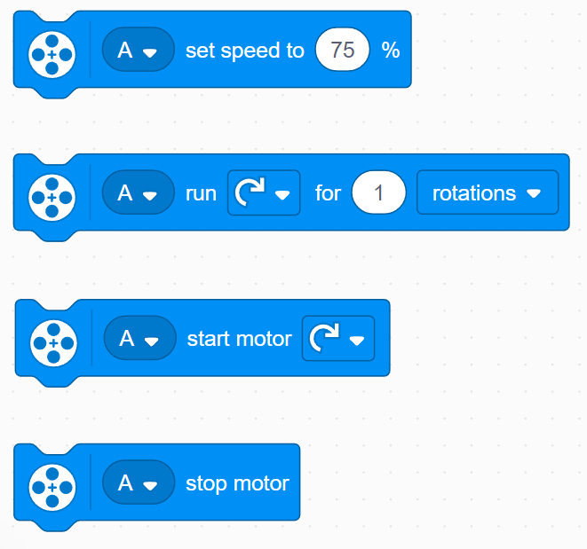
Revizuire
Move Steering vă permite să controlați ambele motoare în același timp
Ce se întâmplă dacă doriți să mutați sau să opriți câte un motor?
Utilizați blocurile de motor (Motor Blocks)
Setați viteza motorului
Porniți motorul pe durată
Porniți motorul
Opriți motorul

Slide 4
DE CE Alinierea pe o linie?
Alinierea pe o linie ajută robotul să navigheze
Roboții se înclină pe măsură ce călătoresc mai departe sau se întorc (eroarea se acumulează)
Alinierea pe o linie poate îndrepta un robot.
Alinierea poate spune unui robot unde se află atunci când trebuie să călătorească departe
Exemplu de obiectiv: robotul tău trebuie să livreze un obiect numai într-o zonă mică de sfârșit. Distanța dintre început și sfârșit este de 8ft
Crezi că robotul tău poate călători 8 picioare și poate continua să fie drept?
End
8ft
Start

Slide 5
Trei pași simpli pentru aliniere
Provocare: Faceți ca robotul să se îndrepte (aliniați în sus)
PASUL 1: Porniți ambele motoare
PASUL 2: Opriți un motor când senzorul de pe partea corespunzătoare vede linia
PASUL 3: Opriți mișcarea celui de-al doilea motor când senzorul de pe acea parte vede linia
Sugestii: Folosiți un bloc motor, evenimente separate

Slide 6
NOTE despre soluție
Soluția noastră folosește 2 senzori de culoare (conectați în porturile E și F).
Soluția noastră presupune că senzorul de culoare de pe portul E este lângă roata de pe portul A al motorului, iar senzorul de culoare de pe portul F este lângă roata de pe portul B de motor.
Ar trebui să ajustați porturile după cum este necesar
Senzorii tăi de culoare NU ar trebui să fie plasați unul lângă altul

Slide 7
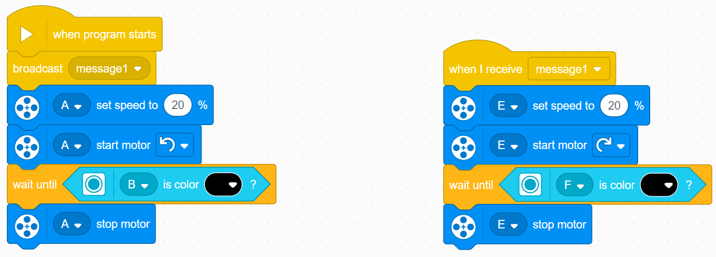
Soluție de bază: Mutare până la linie
Inițiază un al doilea eveniment atunci când „message1” este difuzat
Setează viteza
Pornește motoarele
Așteptați ca senzorul de culoare să detecteze negrul
Opriți motorul

Slide 8
O NOTițĂ DESPRE EVENIMENTE
Când aveți două sau mai multe evenimente, nu știți când se va termina fiecare eveniment.
Dacă doriți să vă mutați după ce alinierea se termină, puteți încerca să adăugați un bloc de mutare la sfârșitul unuia dintre evenimente.
Notiță: Acest lucru nu va funcționa deoarece codul va reda blocul de mutare fără a aștepta ca celălalt eveniment să se termine.
Soluție: trebuie să vă sincronizați evenimentele. Pentru a afla mai multe despre sincronizare și soluții, accesați lecțiile primelessons.org numite Introducere în evenimente și sincronizare evenimente.
Problema sincronizării poate fi rezolvată folosind Wait Until Blocks and Variables. Al doilea eveniment va seta o variabilă la o anumită valoare la sfârșitul ei, iar primul eveniment va aștepta ca valoarea respectivă să fie setată.

Slide 9
Îmbunătățirea codului dvs
Ce observați despre soluția pe care tocmai am prezentat-o?
Robotul nu este întotdeauna perfect drept (aliniat) la capătul acestuia.
Ambii senzori de culoare sunt pe linie, dar robotul se oprește într-un unghi dacă ați început cu un unghi ascuțit
Provocarea continuă: Gândiți-vă cum puteți îmbunătăți acest cod, astfel încât robotul să se termine mai drept
Soluție: repetați alinierea, cu excepția căutării alb de data aceasta

Slide 10
CREDITS
Această lecție de SPIKE Prime a fost realizată de Sanjay Seshan și Arvind Seshan.
Mai multe lecții sunt disponibile pe www.primelessons.org
Această lecție a fost tradusă în limba romană de echipa de robotică FTC – ROSOPHIA #21455 RO20
This work is licensed under a Creative Commons Attribution-NonCommercial-ShareAlike 4.0 International License.

